Slide 1

Η στρατηγική της ΕΕ για την προσαρμογή στην κλιματική αλλαγή
Διαμορφώνοντας μια Ευρώπη ανθεκτική
στην κλιματική αλλαγή
Άλκηστη Καλλινίκου
Ευρωπαϊκή Επιτροπή
Γενική Διεύθυνση Δράσης για το Κλίμα
© picture: Peter Löffler

Slide 2
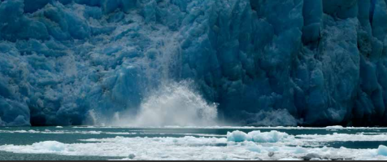
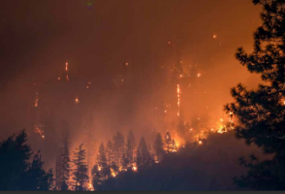
© pictures: WRI
Notes:
Source figure on rise last 50 yrs: NASA
Source figures on melting ice and wildfire: World Resources Institute
Source picture flooding railway and , NRC Handelsblad
Dry maize, copyright Gina Sanders, stock.adobe.com

Slide 3
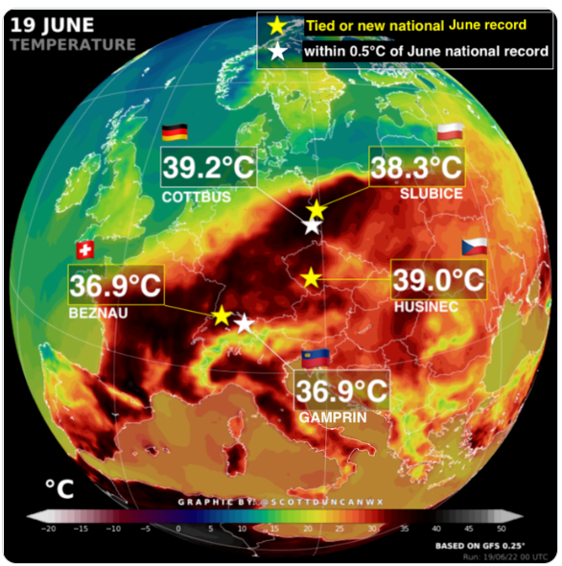
Ευρώπη – 19 Ιουνίου 2022
© picture: Scott Duncan/Twitter
Notes:
© picture: Scott Duncan/Twitter

Slide 4
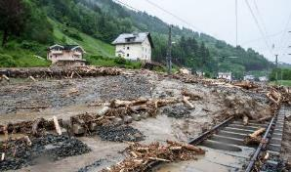
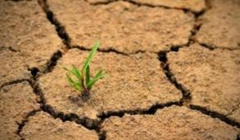
Κλιματική Αλλαγή
Οι επιπτώσεις είναι ήδη εδώ…
© picture: NRC Handelsblad
…σε κάθε περιοχή της Ευρώπης
… ακόμα και στο πιο αισιόδοξο σενάριο, θα είναι εμφανείς για τις επόμενες δεκαετίες.
© picture: Gina Sanders
Notes:
Source figure on rise last 50 yrs: NASA
Source figures on melting ice and wildfire: World Resources Institute
Source picture flooding railway and , NRC Handelsblad
Dry maize, copyright Gina Sanders, stock.adobe.com

Slide 5

Μία νέα Ευρωπαϊκή στρατηγική για την προσαρμογή στην κλιματική αλλαγή
  Φεβρουάριος, 2021: Αναγγελία νέας στρατηγικής
  2020: Προσχέδιο, ανοιχτή δημόσια διαβούλευση, αξιολογήσεις εμπειρογνωμόνων
  2018: Αξιολόγηση της πρώτης στρατηγικής της ΕΕ για την προσαρμογή (2013)
  Πολιτικό πλαίσιο
  Η Ατζέντα του 2030 για τη Βιώσιμη Ανάπτυξη
  Συμφωνία του Παρισιού
  Η Ευρωπαϊκή Πράσινη Συμφωνία

Slide 6

Όραμα & Στόχοι
Το 2050, η ΕΕ θα είναι ανθεκτική στην κλιματική αλλαγή και πλήρως προσαρμοσμένη στις αναπόφευκτες επιπτώσεις της
Στόχοι:
  Πιο έξυπνη προσαρμογή – Βελτίωση των γνώσεων και διαχείριση της αβεβαιότητας
  Πιο συστημική προσαρμογή – Υποστήριξη της ανάπτυξης πολιτικής σε όλα τα επίπεδα και όλους τους τομείς
  Πιο γρήγορη προσαρμογή – Επιτάχυνση της προσαρμογής σε όλα τα επίπεδα
  Εντατικοποίηση της διεθνούς δράσης για την ανθεκτικότητα στην κλιματική αλλαγή
© picture: Peter Lőffler

Slide 7
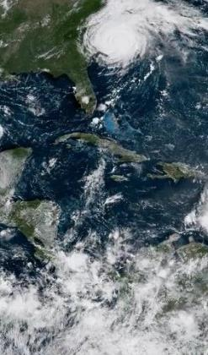
Πιο έξυπνη προσαρμογή
Βελτίωση των γνώσεων και διαχείριση της αβεβαιότητας:
Επέκταση των ορίων των γνώσεων για την προσαρμογή
Περισσότερα και καλύτερα δεδομένα για τους κινδύνους και τις απώλειες που σχετίζονται με το κλίμα
Ανάδειξη της στρατηγικής Climate-ADAPT σε έγκυρη ευρωπαϊκή πλατφόρμα για την προσαρμογή
© picture: NOAA

Slide 8
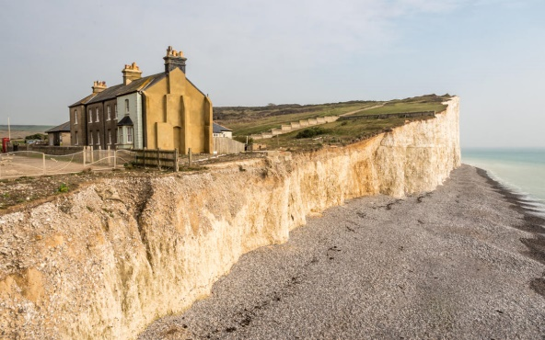
Πιο συστημική προσαρμογή
Υποστήριξη της ανάπτυξης πολιτικής σε όλα
τα επίπεδα και όλους τους τομείς:
Βελτίωση των στρατηγικών και των σχεδίων για την προσαρμογή
Ενίσχυση της τοπικής, ατομικής και δίκαιης ανθεκτικότητας
Ενσωμάτωση της ανθεκτικότητας στην κλιματική αλλαγή στα εθνικά δημοσιονομικά πλαίσια
Προώθηση λύσεων για την προσαρμογή οι οποίες βασίζονται στη φύση

Slide 9
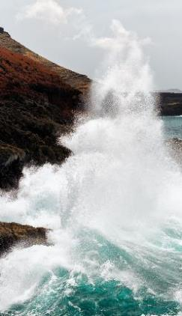
Πιο γρήγορη προσαρμογή
Επιτάχυνση της προσαρμογής σε όλα τα επίπεδα:
Επιτάχυνση της εφαρμογής λύσεων για την προσαρμογή
Μείωση των κινδύνων που σχετίζονται με το κλίμα
Κάλυψη του χάσματος που σχετίζεται με την προστασία του κλίματος
Διασφάλιση της διαθεσιμότητας και της βιωσιμότητας των γλυκών υδάτων
© picture: Peter Lőffler

Slide 10




Slide 11
Αποστολή για την Προσαρμογή στην Κλιματική Αλλαγή

Slide 12



Slide 13

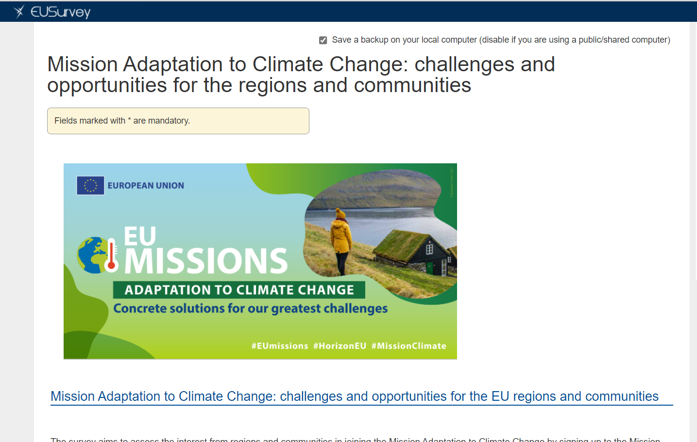
Ο Χάρτης συμμετοχής
https://ec.europa.eu/eusurvey/runner/MissionAdaptationRegions2022
eu_missions_climate_charter_facsimile-el.pdf (europa.eu)

Slide 14
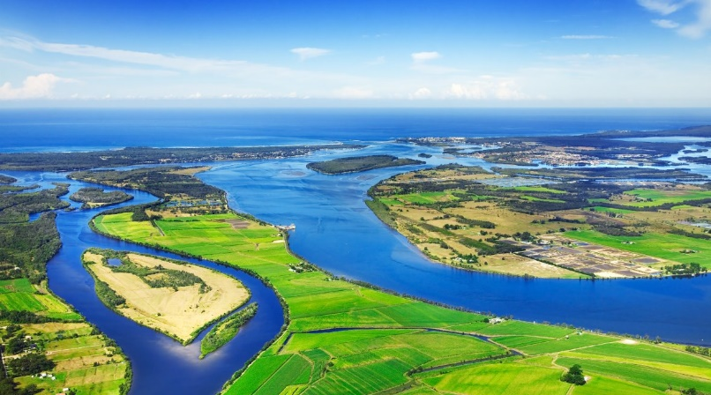
Αποστολή Προσαρμογής στην Κλιματική Αλλαγή
Υποστήριξη έρευνας και καινοτομίας
Πρόσβαση σε παραδείγματα βέλτιστων πρακτικών
Πρόσβαση σε εργαλεία
Υποστήριξη αλληλεπίδρασης
Συμβουλές χρηματοδοτήσεων
Συμμετοχή των πολιτών
© picture: Nataliya Vaitkevich

Slide 15
Περισσότερες πληροφορίες – Χρήσιμοι σύνδεσμοι
Mission Adaptation Website
EU-CLIMATE-ADAPTATION-MISSION@ec.europa.eu
#EUmissions
#HorizonEU
#MissionClimate

Slide 16

Ευχαριστώ για την προσοχή σας

